Slide 1
به‌نام خالق خِرد
مبانی برنامه‌سازی
Fundamentals of Programming
مدرس: بی‌نظیر بیگلری
جلسه 17: برنامه‌سازی شیءگرا (1)

Slide 2
عناوین
آشنایی با رده‌ها و اشیاء
نحوه تعریف یک رده
ویژگی‌ها
سازنده‌ها
اضافه‌کردن متدهای دیگر به کلاس
(فصل 15 از کتاب اصلی)
جلسه 17

Slide 3
برنامه‌سازی شی‌گرا
پایتون یک زبان برنامه‌سازی شی‌گراست. (object-oriented programming language).
شی‌گرایی مفاهیمی به نام اشیاء را معرفی می‌کند که هر شیء خصوصیاتی (attributes) دارد و کارهایی(methods) می‌تواند انجام دهد.
هر شیء، یک نمونه (instance) از یک رده (class) است.
وقتی این نوع زبان‌ها در نیمه دهة 80 میلادی بوجود آمدند و در ایجاد نرم‌افزارهای جدید به کار‌گرفته شدند توانستند با سرعت افزایش اندازه و پیچیدگی سیستم‌های نرم‌افزاری تطابق یافته و تغییر این نرم‌افزارهای بزرگ و پیچیده را در طول زمان ساده‌تر کنند.
در این روش، تمرکز روی ایجاد اشیایی است که دارای داده و وظیفه است.
تا به حال اشیاء turlte، اشیاء رشته و ... دیده‌ایم؛ هر شیء می‌تواند با اشیاء‌ دیگر تعامل داشته باشد یا تغییراتی در خود ایجاد کند.
جلسه 17

Slide 4
تعریف انواع داده‌ای مرکب
حالا می‌خواهیم کلاس نقطه را خودمان تعریف کنیم. مفهوم نقطه ریاضی در فضای دو بعدی شامل دو عدد است که با هم نقطه‌ای از صفحه را مشخص می‌کنند. این دو عدد معمولاً در یک جفت پرانتز نوشته شده که با کاما از هم جدا شده‌اند. مثلاً (0, 0) مبدأ صفحه مختصات است.
برخی از اعمال متداولی که روی نقاط انجام می‌شود محاسبه فاصله نقطه از مبدأ است یا یافتن نقطه وسط دو نقطه، یا اینکه آیا نقطه در داخل یک دایره یا مربع واقع شده‌است؟ این اعمال با داده‌ها سازمان‌دهی خواهند شد.
در پایتون می‌توان با دو مقدار عددی، نقطه را نشان داد؛ سؤال این است که چگونه می‌توان دو مقدار را در یک شیء گنجاند. راه حل سریع و ناخوب، استفاده از یک چندتایی است که برای بعضی از کاربردها گزینه خوبی است و راه‌حل دیگر یک رده جدید است این کمی تلاش بیشتری می‌طلبد اما به زودی فوایدش را خواهیم دید.
جلسه 17

Slide 5
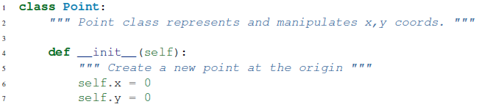
ردة نقطه
تعریف کلاس‌ها می‌تواند هر جایی از برنامه باشد ولی معمولاً نزدیک به ابتدای برنامه بعد از دستورات import است.
بعضی از برنامه‌نویسان ترجیح می‌دهند تمام کلاس‌ها را در یک ماژول قرار دهند ما اینجا فعلاً این کار را نمی‌کنیم.
برای تعریف یک کلاس ابتدا کلمه کلیدی class را نوشته و به دنبال آن نام رده‌ای که تعریف می‌کنیم و سپس یک :
تورفتگی دستورات بعد از سرخط، به ما می‌گوید که تعریف کلاس کجا تمام می‌شود.
جلسه 17

Slide 6

ردة نقطه (ادامه)
اگر دومین خط، یک رشته بود تبدیل به docstring کلاس می‌شود و توسط ابزارهای مختلفی قابل تشخیص است.
تمام کلاس‌ها متدی با نام خاص _init_ باید داشته باشند متد مقدار آغازی دهنده (initializer) وقتی که یک نمونه جدید از کلاس ساخته می‌شود به طور اتوماتیک فراخوانی می‌شود.
این متد به برنامه‌نویس کمک می‌کند تا attrib.‌های شیء جدید را مقداردهی کند و یا کارهای دیگری در زمان ایجاد شیء انجام دهد.
پارامتر self به طور اتوماتیک به شیئ که دارد ساخته می‌شود اشاره دارد. این پارامتر می‌تواند هر نامی داشته باشد ولی این نام (self) مرسوم و خواناست.
جلسه 17

Slide 7

استفاده از ردة نقطه
به متد Point سازنده می‌گویند و تمام کلاس‌ها به طور اتوماتیک تابع سازنده را دارند که هم نام کلاس است.
تصور کنید که یک کلاس یک کارخانه است که اشیاء یک نوع خاص را می‌سازند. مثلاً کلاس Point ماشینی است که نمونه‌های نقطه می‌سازد. به محض اینکه یک شیء شروع به ساخت می‌کند متد سازنده اجرا می‌شود تا تنظیمات پیش‌فرض را مهیا کند.
به ترکیب دو فرایند «از من یک شیء جدید بساز» و «تنظیمات پیش‌فرض کارخانه را به متغیرها نسبت بده» معرفی‌کردن (instantiation) می‌گویند. همان کاری که توسط سازنده کلاس انجام می‌شود.
جلسه 17

Slide 8


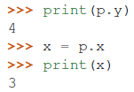
صفت‌ها (attributes)
همانند اشیاء دنیای واقعی نمونه‌های شیئ (instanceها) دارای صفت‌ها (attributes) و متدها هستند. می‌توانیم مقادیر آنها را با ‘.’ تغییر دهیم:
ماژول‌ها و نمونه‌های شیئ، namespace مخصوص به خود را دارد یعنی در آن محدوده، نام‌های تعریف شده در آن محدوده آشنا و قابل دستیابی هستند و خارج از آن محدوده قابل دستیابی نیستند.
عبارت p.x می‌گوید برو به شیئ که p به آن اشاره دارد و مقدار x را بردار. در این مورد آن مقدار را به متغیر x نسبت می‌دهد. هیچ تضادی بین متغیر x و attrib. با نام x وجود ندارد چون هر کدام فضای نام مربوط به خود را دارند.
جلسه 17

Slide 9

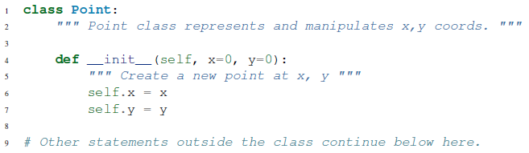
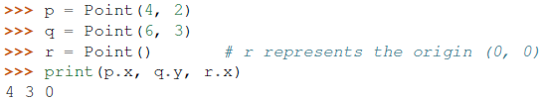
بهبود سازنده
برای ایجاد یک نقطه غیر از مبدأ لازم است 3 خط کد نوشته شود:
می‌توان سازنده کلاس را تعمیم داد که با افزودن پارامترها این امر امکان‌پذیر است:
پارامترهای x و y هر دو اختیاری هستند اگر فراخواننده آرگومانی به تابع ندهد مقدار پیش‌فرض آن صفر است:
جلسه 17

Slide 10
اضافه‌کردن متدهای دیگر به کلاس
الان فایده استفاده از کلاس Point نسبت به روش ساده چندتایی‌ها مشخص می‌شود.
همان‌طور که گفتیم می‌توانیم متدهای دیگری به کلاس اضافه کنیم که اعمال مرتبط با نقطه‌ها را پیاده‌سازی می‌کنند و مناسب دیگر چندتایی‌ها نیست که ممکن است بیانگر یک روز و یک ماه باشد.
ما در ساخت یک رده، اعمال مرتبط و داده‌های مورد نیاز آن را دسته‌بندی می‌کنیم تا هر نمونه شیئ وضعیت مربوط به خود را مستقل از دیگران داشته باشد.
یک متد همانند یک تابع عمل می‌کند با این تفاوت که متد روی یک نمونه شیئ عمل می‌کند و با ‘.’ قابل دستیابی است.
می‌خواهیم متد فاصله نقطه از مبدأ را به کلاس اضافه کنیم.
جلسه 17

Slide 11
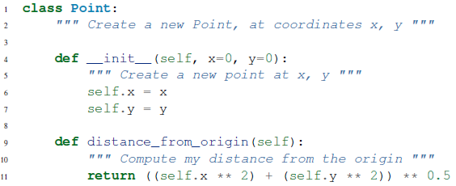
اضافه‌کردن متدهای دیگر به کلاس (ادامه)
وقتی متد تعریف می‌کنید، اولین پارامتر آن، به شیئ اشاره دارد که می‌خواهیم آن را تغییر دهیم یا عملی روی آن صورت گیرد (self). فراخواننده متدی مثل distance_from_origin صراحتاً آرگومانی که به پارامتر self ارسال شود به آن نمی‌دهد و این کار از چشم ما پنهان است.
جلسه 17

Slide 12
ادامه مطلب در جلسه بعد
ادامه شیءگرایی
جلسه 17

